Slide 1
Open Weather App
Application perméante aux donnés météo courantes, historiques et la prévision météo
DARDÉ Marina
| 3WA

Slide 2

Caractéristiques techniques du projet
Languages utilisé : JavaScript, CSS + SCSS, HTML
Partie front-end : et réalisée la librairie React js et Type Script, les statuts sont gérés avec lib redux-tookit. Tous les appels sont rélisé avec redux-toolkit. Les données sensibles sont rangées dans les variables d’environnement.
Partie server : et réalisée avec Node.js et express. Les données sensibles sont rangées dans les variables d’environnement.
Bases de données : MongoDb + mongoose.
Versionning: GitHub
Deploy server: AllwaysData
Deploy client: Netlify
Maquettes: Maquettes de l'application Open Weather App

Slide 3

Schema de navigation
connection
User
Registration
Login
Accueil
Forgot Password
Activation link
Reset Password
All users

Slide 4

Schema de navigation
User
Locations
Search city input
All bookmarks of user
Accueil
Today
History
Profile
Current weather
Empty
Select form
Toggle search data form
Hourly temperature
Daily forecast weather
Hourly felt
Show profil
Edit profil
Hourly humidity
Hourly forecast weather
Hourly pressure
Hourly wind
Map current weather

Slide 5

Schema de navigation
Admin
All users
Create user
User Profile
Form Edite
Show profil
Edit/delete profil

Slide 6
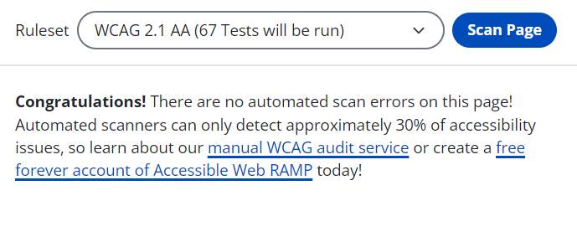
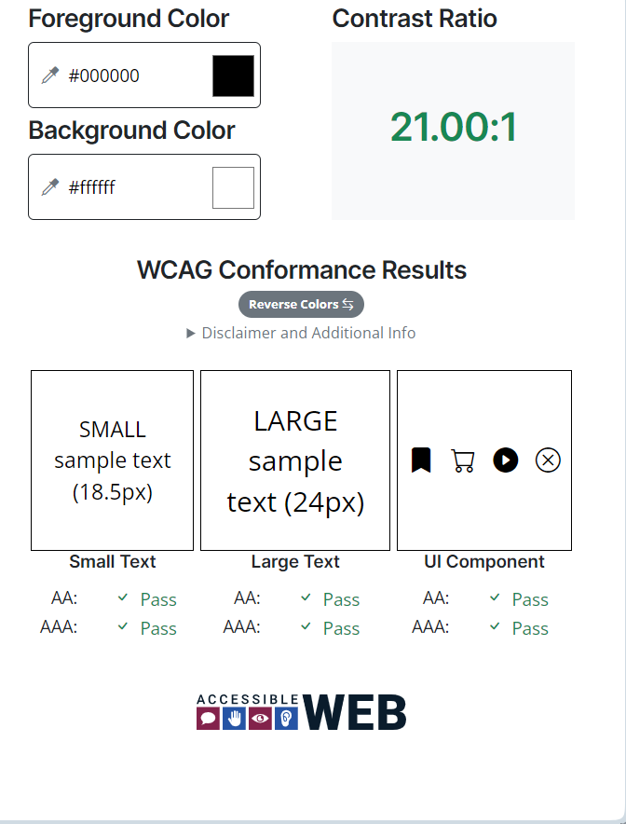
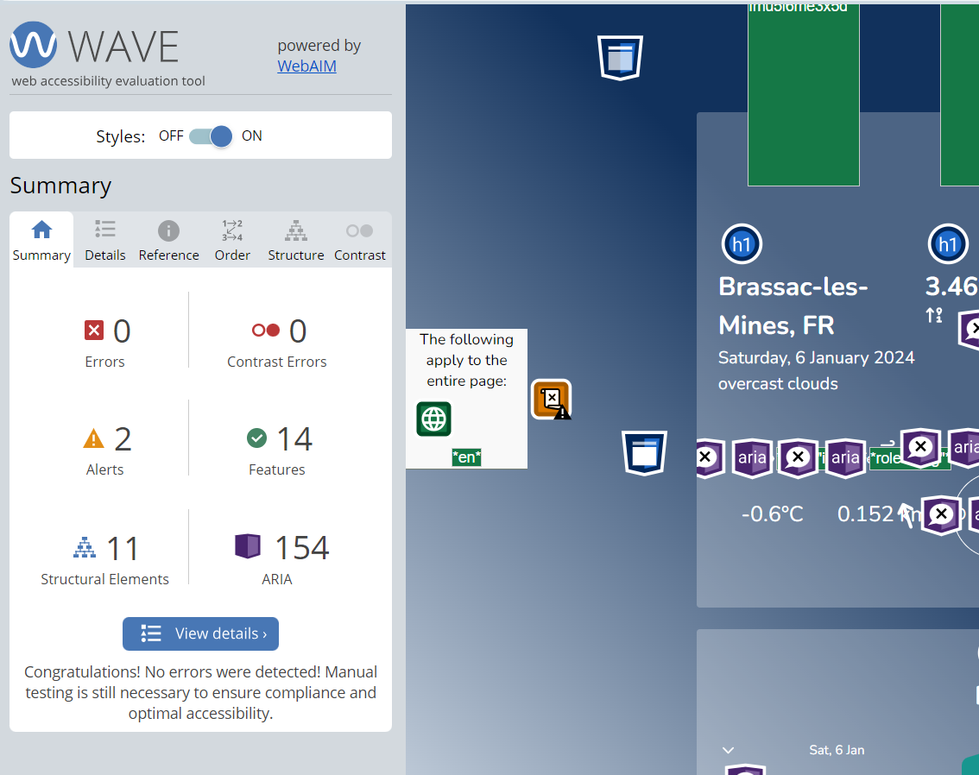
Intégration des contenus et des effets graphiques
L’application utilise une police définie dans le fichier CSS.
L’animation est appliquée au menu latérale est certains boutons ;
L’application est Responsive. Media appliqué avec le CSS et avec les composants React pour afficher le contenu différemment en fonction de sa taille;
Lors de la conception on a utilisé le hook de react détectant la taille d’écran. L’apparence des composants, notamment de la page d’accueil, dépendent de la taille d’écran.
Navigateurs compatibilité: Google Chrome, Firefox, Edge, Opera
Application passe la validation W3C.
Utilisation des balises sémantiques telle que section, nav, main, h3 etc . La police est changée pour plus d’élégance
Mise en conformité de l’application aux normes d’accès et de référencement
Pour la vérification de l’accessibilité on a utilisé WAWE , Accessible Web
L’animation est appliquée au menu latérale est certains boutons ;
Pour cela on utilise aria-labe, tab-index et les évènements du clavier

Slide 7
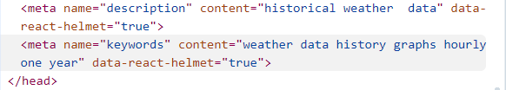


Pour le but de mieux référencer on utilise les balises meta avec la description et le mot-cles ainsi que title. Cela change dinamiquement avec la librairie react-helmet ;
Mise en conformité de l’application aux normes d’accès et de référencement

Slide 8


Programmation de l’interaction entre l’utilisateur et l’application
Validation des formulaires côté client
JWT courte vie
Refresh JWT longue vie
Envoyés chaque requête http
Vérification des inputs depuis express-validator (sanitazer)
Vérification native de MondoDb
Coté client il y des validateurs qui vérifient les données saisies
Btn submit et activé quand tous les champs corrects. Sinon voit les message explicite d'erreur.
Jwt est stoqué dans le local storage ou session storage
Refresh jwt est toujours dans les cookies
Verification de athorisation se fait avec id recuperé depuis refresh token qui est stoqué dans cookie http only et ne peut pas être altéré .
Données sont vérifiés et après le «sanitize » on appelle le controleur
Controller re-verifie la presence de données requises et dans le cas contraire envoie un message
Mot de passe est haché
Schémas de mongo db pemette de définir le type des donnée et faire manipulation trim, lowercase

Slide 9
Fonctionnalité d’activation du comte utilisateur
Fonctionnalité de reset de mot de passe
Pour l’activation de compte on utilise Node Mailer
Ensuite l’utilisateur est redirigé vers login page
Pour la re-initialisation de mot de passe
Le mail avec le lien qui a la courte validité est envoyé
Ensuite l’utilisateur est redirigé vers la page de reinitialisation
Server compaire token de reinitialisation avec ses données et ensuite les données sont changées
Système des route privé front-end

Slide 10


Schéma access JWT et Refresh JWT
Login
Access+refresh tokens
Protected endpoint: jwt +refresh
Jwt + refresh jwt sont valides ? Les données envoyé
Jwt n’est pas !valide ? La réponse: non authorisé
Vérification de refresh jwt dans la db et sa validité
Demande de nouvel access token avec refresh token
Refresh Jwt est !valid ? La reponse: non authorisé. Decconection
Si refresh Jwt est valide ? Server génère est envoie un nouvel access token
La requête de nouveau avec new jwt + refresh
Jwt + refresh jwt sont valides ? Les données envoyé

Slide 11
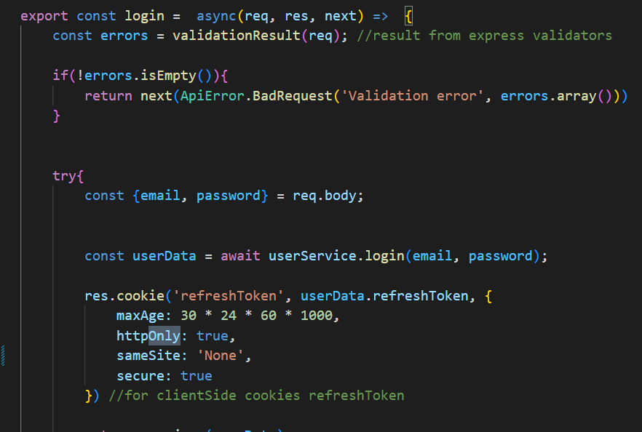
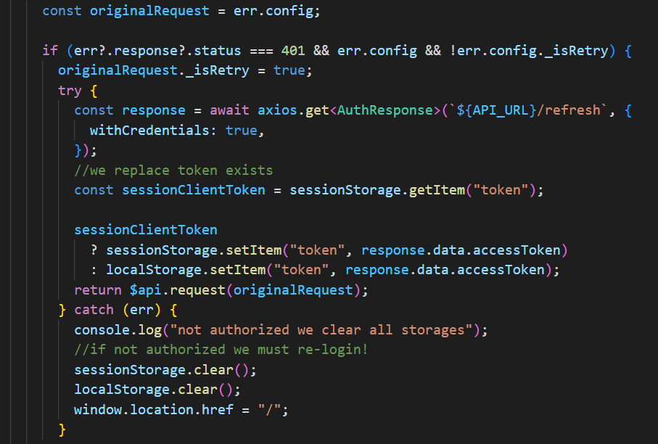
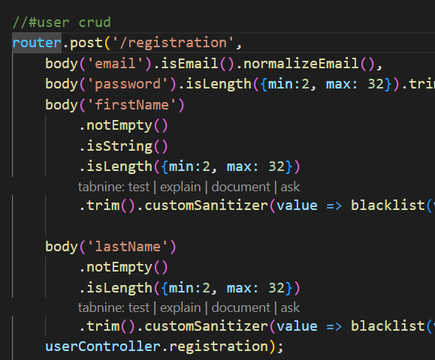

Slide 13


Base de données: MongoDb + mongoose Lien vers Figma Shema
USER
email | string unique
bookmarks | [{city: Ref City, isFollowHistory: bool, isActive: bool}]
HISTORICALWEATHER
dt | String UNIX
city | Ref City
0…*
0…*
1
0…*
1
CITY
lat | string
lon | string
isHistory | bool
0..1
TOKEN
user | Ref: User
refreshToken | string

Slide 14
Axe d’amelioration :
Functionalité de deconnexion de user
Rajout sur carte tous les btn que j’ai sur graph de hourly weather current
Affichage de toutes le villes existante
De tableau des historical enregistrements
Affichage des users connectés
Problématiques intéressantes rencontrées:
Implémentation du système des jwt et refresh jwt
Création d’algorithm de recuperation de data historique: le server de open weather map laisse recupere seulemen
7 jour heur par heur . Creation la fonction recurcive que itere jusq’au moment que on faisse appelle pour toute
l’année precedente .
Affichange de data horaire en prenant en compte la timezone de la ville en question. Cela est fait avec une librairie
tz-lookup permetante de trouver l’heure local selon lat et lon

